Slide 1
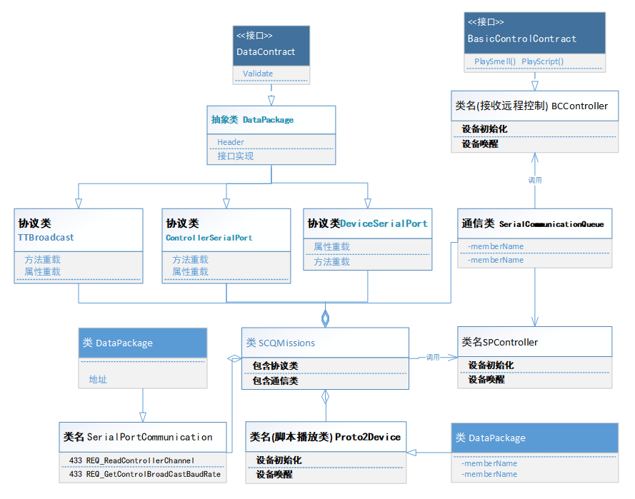
现有软件系统模块
系统设计存在问题：
1.多个系统的核心只针对通信控制进行了封装，共用性模块比较少
2.重用的通信模块结构比较混乱，针对协议包结构的定义就有三个相同名称的定义，并且有接口和类二种不同的类型定义
3.SDK对外提供了多个控制类，业务需要可能还需要另外再增加
4.对外的SCQMissions类集成了多个协议类的定义，而不是根据需要定义
5.通信只支持串口通信，可扩展性比较差
6.软件结构比较混乱，没有进行视图层，业务逻辑层这样层次分明的划分

Slide 2
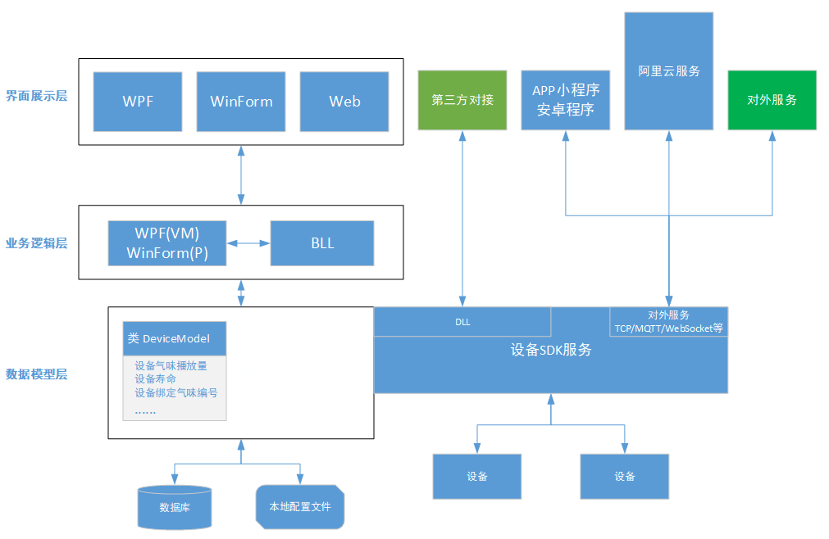
对未来软件组系统结构的总体规划
分成二部分：
一、内部结构
1.分成常见的三层结构，界面UI展示，业务逻辑集成，底层SDK及数据持久化的数据模型层
2.界面层可以使用WPF或者WinForm或者以Web页面展示管理
3.业务逻辑层封装BLL模块，需要使用WPF时，VM层对BLL模块封装下
4.数据模型层集成设备控制SDK提供数据和控制以及数据保存获取
二、对外服务
1.SDK封装成DLL供第三方对接直接调用，或者其它厂测软件调用
2.提供对外控制服务，包括提供MQTT通信或者TCP类的通信接口
3.提供的对外服务不仅可以成为我们的APP小程序的数据层或者为部署在阿里云平台的服务提供硬件控制服务

Slide 3
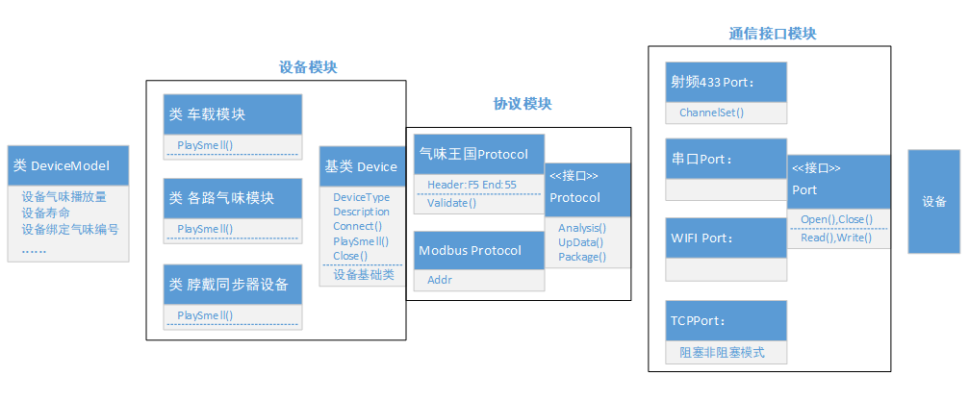
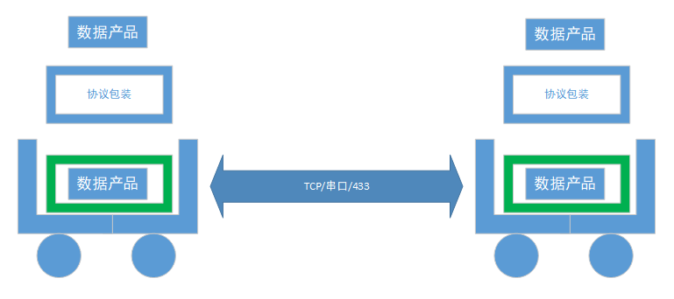
设备模块设计
设备模块分成三部分：
一、通信接口模块
此模块主要负责设备与PC或者服务端的通信
二、协议解析装箱模块
此模块专门处理收到的数据的协议解析校验拆包和数据的装包
三、设备模块
设备模块是对业务数据进行处理形成协议打包的数据，对上传上来的数据进行解析到业务数据模型上去
如左图所示：设备端把数据打包成产品，使用协议包装合进行打包包装，然后邮寄出去，不管使用航空运输(4G)还是铁路运输(TCP)，还是汽车运输(串口)，收到货后，验证货物是否完整，打开协议这个包装，取出数据产品

Slide 4
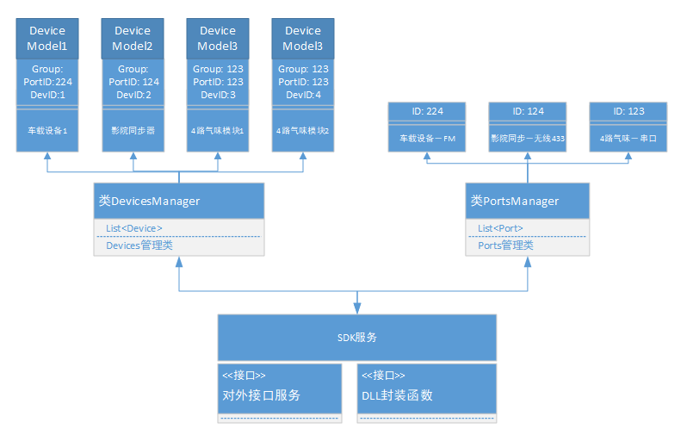
设备对象的管理
设备对象的管理：
一、设备管理类
把实际使用的设备虚拟构造成对象，设备可以动态增加和删除，以及统一操作控制
二、通信接口对象管理类
主要可以动态管理对外通信接口，支持设备与接口的绑定，支持设备对象的数据接收和发送
三、SDK与接口服务模块
SDK是封装设备管理类和通信接口管理类以及集成设备基础操作业务逻辑
此设计为单台PC类设备服务，目标支持不超过1000台终端(需要验证终端通信能力和服务承载压力)，扩展时只需要增加PC类设备服务，组成更大的网络就可以，这种结构比较方便扩展。

Slide 5
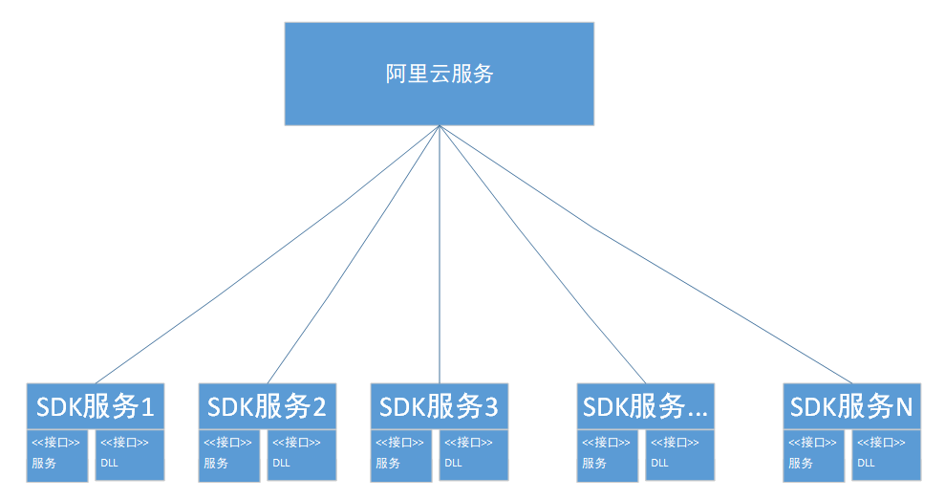
大规模集成需求
业务快速扩张与规模化接入需求：
随着公司业务增长，设备接入量倍数增长，应对这种需求可以直接上云，部署分布式服务，每个SDK服务点集成作为一个网络接入层，直接连接设备，操作控制设备。

Slide 6
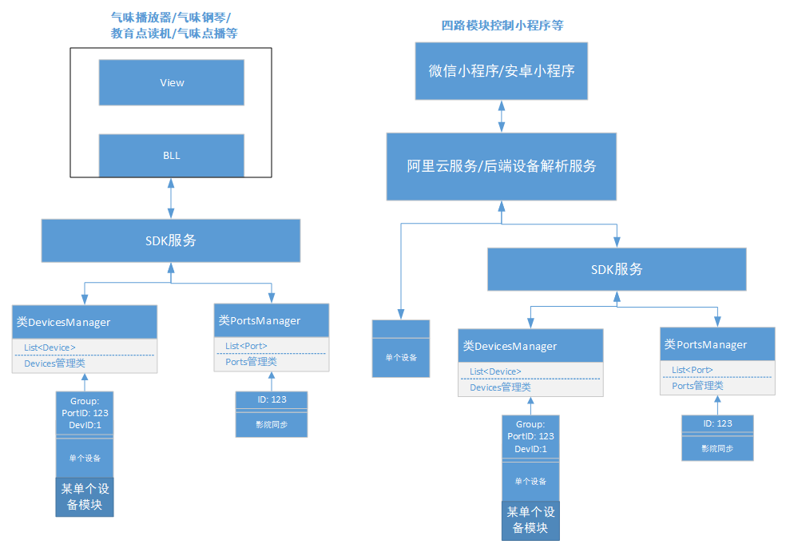
其它小型项目需求应用
小项目需求支持：
一、本地单个设备控制的使用SDK加上业务逻辑及界面展示层直接构成，如教育点读机，厂测程序等
二、微信小程序端根据需求，调用云服务或者通过MQTT直接控制设备
三、对于一些设备处理数据比较困难的设备数据需要上传到平台的，后端服务提供解析代转发服务，云服务收集设备日志警报或者统计数据服务等

Slide 7
谢谢！

